Slide 1
编译器的原理(课堂知识+课后习题)
  技术实现
  理论
基本算法的实现(3-4人一组，班长统计)
课设(实现一个小型编译器)
讲座/座谈(了解编译技术在研究中使用)

Slide 2


分组：男女搭配

Slide 3
程
序
层
面
源程序
源程序
中间程序
汇编程序/机器程序
手动
实现
词法
分析
手动
实现
语法
分析
语言
(正则文法)
抽象语法树
(上下文无关文法)
中间语言语言
汇编语言/机器指令
理
论
层
面
Lex自动
Yacc自动
词法分析器
(有限自动机)
语法分析器
(下推自动机)
转换器
(虚拟机)
执行器
(CPU)
研究自动机，是为了能够做自动分析！！！

Slide 4
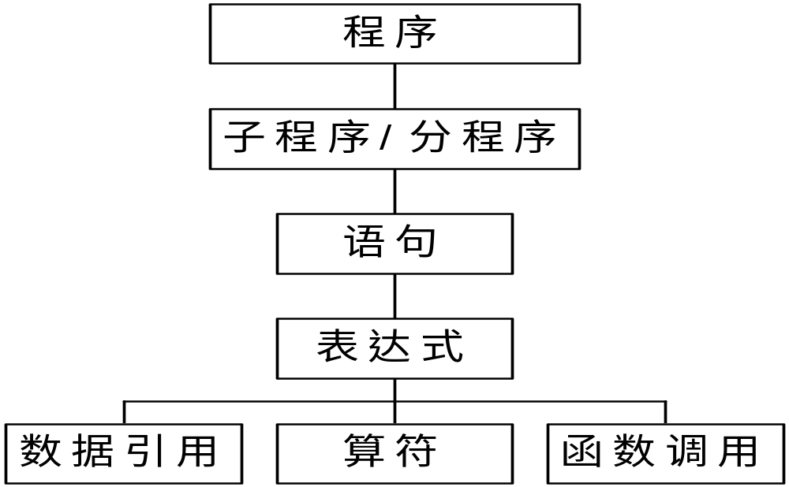
程序层面
数据+计算

Slide 5
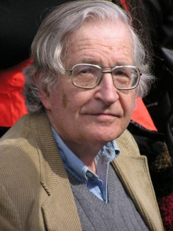
理论层面
文法G＝（VT,VN,S,P）对任意产生式α→ β
0 型 短语文法 | α∈(VT∨VN )* & VN≠∅ 且 β∈ (VT∨VN )*
1 型 上下文有关 | |α|≤ | β|,除S→ε且 S只在左部
2型 上下文无关 | G的任意产生式为 A → β : A ∈ VN , β∈ (VT∨VN )*
3型 正规文法 ( 右线性文法） | G的任意产生式为 A → αB 或 A → α α∈ VT * A,B∈ VN
3型 正规文法 ( 左线性文法） | G的任意产生式为 A → Bα 或 A → α α∈ VT * A,B∈ VN
逐 渐 增 加 限 制
表达语法
表达词法
如果文法是正规文法⇒一定也是上下文无关文法

Slide 6
理论层面
0 型 短语文法 | 能力相当于图灵机
1 型 上下文有关 | 能力相当于线性有界自动机
2型 上下文无关 | 能力相当于下推自动机
3型 正规文法 ( 右线性文法） | 能力相当于有限自动机
3型 正规文法 ( 左线性文法）
逐 渐 增 加 限 制
表达语法
表达词法

Slide 7
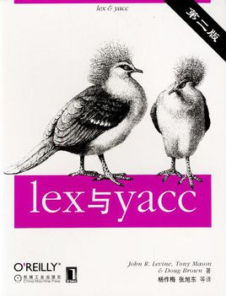
形式化才能自动化
Lex是第一个基于正则表达式的词法分析器的生成器[Lesk1975],它现在仍被广泛使用。
词法分析器的自动生成器Lex来将正则表达式转换为DFA
Lex: Lexical Analyzar
Yacc: Yet Another Compiler Compiler

Slide 8
第三章 词法分析
单词是语言的基本单位，编译的基础
词法分析的任务：字符串源程序－》单词符号串程序
词法分析器：执行词法分析的程序
本章内容:
3.1 对于词法分析器的要求
3.2 词法分析器的设计
3.3 正规表达式与有限自动机
3.4 词法分析器的自动产生
手工构造、非形式化
自动构造、形式化

Slide 9
3．1．1 功能和输出形式 (1)
单词符号的种别：
（1）*关键字：保留字或基本字
（2） 标识符： 表示各种名字
（3） 常数 ：123，0123，‘string’,true
（4）*运算符：＋ － * / **
（5）*界符 ：，；（）[ ] /* */
* 数量确定
特殊标识符
一般标识符

Slide 10
3．1．1 功能和输出形式 (2)
功能：源程序－》单词符号串
单词符号的表示（单词种别，单词属性值）
单词种别编码 关键字：一种 / 一字一种
标识符：归为一种
常数 ：按类型分种
运算符：一符一种
界符 ：一符一种
*一种多符时，应具体给出属性值
*一符一种，编码就完全代表它自身

Slide 11
3．1．1 功能和输出形式 (3) while (i>=j) i--;
<$while , － >
< $( , － >
< $ id , ptr-i>
< $ >= , － >
< $ id , ptr-j>
< $) , － >
< $ id , ptr-i>
< $ － － , － >
< $; , － >
符号表
No | ID | Addr | type | ··· ···
224 | j | AF80 | INT
227 | i | DF88 | INT
单词属性值：标识符在符号表的位置

Slide 12
3．1．2 独立子程序
遍：
易编程，运行效率低
阶段：
作为语法分析的子程序
Scan
Token
语法分析
词法分析

Slide 13
3．2 词法分析器的设计
源
1 输入、预处理
2 单词符号的识别
(超前处理)
3 状态转换图
4 状态转换图的实现
预处理
输入缓冲
列表
扫描器
扫描缓冲
单词

Slide 14
3．2．1 输入、预处理(1)
输入：源－>输入缓冲
输入缓冲区
预处理：
（1）剔除(无意义的)编辑用字符，如空白符，跳格符，回车符，换行符
（2）剔除注释语句
（3）合并空白字符串为单个space
扫描缓冲区
源
预处理
输入缓冲
扫描器
扫描缓冲
单词
预处理是扫描器的子程序，被扫描器不断调用

Slide 15
3．2．1 输入、预处理(2)
Lenth=120
start
search
双区扫描缓冲区
缓冲区一般分为两个等长半区长度Length >=单词长度
双指示器
（单词）起点指示器 start
搜索（词尾）指示器 search

Slide 16
3．2．2 单词符号的识别：1 超前搜索
1 DO99K=1,10
2 DO99K=1.10
3 IF(5.EQ.M) I=10
4 IF(M) 10,20,30
5 IF(5)=55
关键字的识别
多数语言关键字是保留字，不允许用户自定义同名标识符；
Fortran关键字未加保护需超前搜索；
* 二元符号的超前搜索

Slide 17
3．2．2 单词符号的识别:2 其它
标识符：
字母数字串（后常有算符和界符）
常数
算术、逻辑（布尔）、文字（*For:3HABC)
算符和界符
一元符号：
# $ & ‘ ( ) * + , ? . / : ; < = > @ [ ] ^ { }
二元符号：
(* (. *) .) .. // := <= >= < >
++, --, >= 需要超前搜索

Slide 18
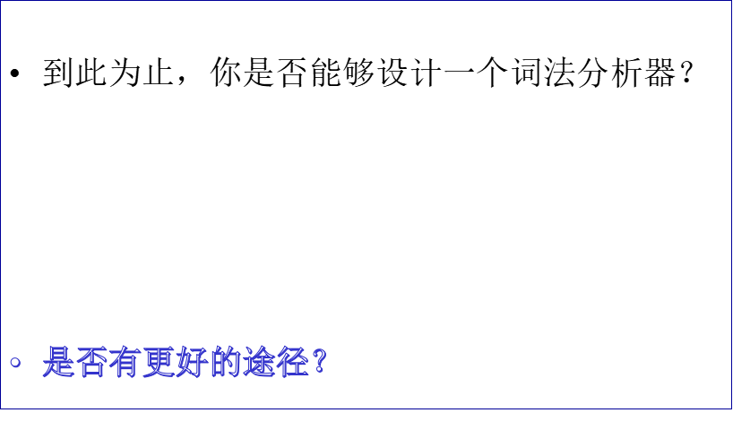
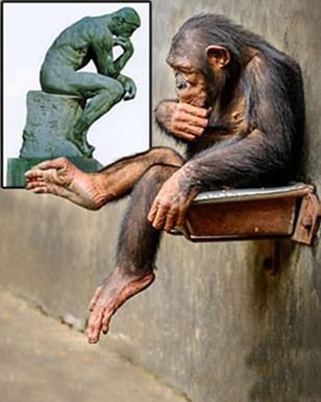
3．2．2 单词符号的识别:2 其它

Slide 19
3．2．3 状态转换图
标识符
状态转换图：
一张有限方向图
结点：状态
箭狐：转换
标记：箭尾状态输入字符
初态/终态（双圈表示）
识别（接受）字符串
标志*：多读字符
字母数字
字母
其它
*
0
1
2
标识符：以字母开头，
以字母和数字组合
整数
数字
数字
其它
*
0
1
2
一个初态
至少一个终态

Slide 20
3．2．3 状态转换图
Fortran 实数-双精度实数
3.1415926 3.8756E-12 3.875628636D-12 .233 0.233E3
E或D
数字
数字
数字
0
数字
1
•
2
E或D
3
+或－
数字
其它
*
4
5
7
数字
•
数字
6
其它
E为单精度，D为双精度

Slide 21
3．2．3 状态转换图Fortran 子集
空白
字母数字
保留字表
0
字母
1
非字母数字
2
单词符号及内部表示
单词 | 种别 | 助记符 | 内码值
DIM | 1 | $DIM | －
IF | 2 | $ IF | －
DO | 3 | DO | －
STOP | 4 | $ STOP | －
END | 5 | $ END | －
标识符 | 6 | $ID | 内码字符串
整常数 | 7 | $ INT | 内码字符串
＝ | 8 | $ ＝ | 标准二进制
＋ | 9 | $ ＋ | －
* | 10 | $ * | －
** | 11 | $ ** | －
， | 12 | $ ， | －
（ | 13 | $ ( | －
） | 14 | $ ） | －
数字
数字
非数字
3
4
＝
5
＋
6
*
非*
7
8
*
9
，
10
（
11
）
出错情况！
12
其它
13
可以多张状态转换图，然后组合

Slide 22
3．2．4 状态转换图的实现
(1)状态转换程序要素
变量/过程(子程序)
ch | 字符变量，保存当前扫描读入的字符
strToken | 字符数组（字符串），保存单词符号的字符串
GetChar | 扫描前移，读入下一个字符入 ch
GetBC | 检查ch，是空白调用 GetChar 直至进入非空字符
Concat | strToken :＝ strToken ＋ ch
Is … | IsLetter IsDigit
Reserve | 检查strToken，是保留字返回编码，否则返回0
Retract | 将搜索指示器回调一个字符，ch置为空
InsertId | 将strToken插入符号表，返回符号表指针地址
InsertConst | 将strToken插入常数表，返回符号表指针地址

Slide 23
3．2．4 状态转换图的实现
(2)状态转换与程序
1 状态转换制导：
每个状态结点导出分支对应一个程序段，无回路采用 switch/if
2 出错处理
现行状态与strToken 不匹配，回退试探其它分支，穷尽分支时报错。
3 含回路状态
标识符 while （ IsLetter( ) or IsDigit( ) ) GetChar( ) ；
4 终态结点
返回 return(code,value) ； 带*号的结点应 Retract
5 区分关键字和标识符号
先识别标识符，再通过Reserve判断是否为关键字；
6 中间状态(将ch送入strToken)
Concat 参见P45算法
动手实现！

Slide 24
3．2．4 状态转换图的实现
(2)状态转换与程序
Getchar();
if (IsLetter()) {状态1对应的程序段…}
else if (IsDigit()) {状态2对应的程序段…}
else if (ch=“/”) {状态3对应的程序段…}
else {错误处理器}
1
字母
0
数字
2
/
3
不含回路的分叉节点
Getchar();
while (IsLetter() or IsGigit())
GetChar();
…// if …else if… else
状态1对应的程序段…
字母或数字
0
1
其它
含回路的节点

Slide 25
3．2．4 状态转换图的实现
(2)状态转换与程序
空白
字母数字
字母
非字母数字
保留字表
int code, value;
strToken:=“ “;
GetChar();
GetBC();
if (IsLetter())
begin
while (IsLetter() or IsDigit())
begin
Concat();
GetChar();
end
Retract();
code:=Reserve();
if (code=0)
begin
value:=InsertId(strToken)
return($ID, value);
end
else return (code, --);
end // if (IsLetter())
0
1
2
数字
数字
非数字
3
4
＝
5
＋
6
*
非*
7
8
*
9
，
10
（
11
）
出错情况！
12
其它
13

Slide 26
3．2．4 状态转换图的实现
(2)状态转换与程序
空白
字母数字
字母
非字母数字
保留字表
else if (IsDigit())
begin
while (IsDigit())
begin
Concat();
GetChar();
end
Retract();
value:=InsertConst(strToken);
return($INT, value);
end// else if (IsDigit())
else if (ch=‘=‘) return ($ASSIGN, -);
else if (ch=‘+’) return ($PLUS, -);
else if (ch=‘*’) return
begin
GetChar();
if (ch=‘*’) return ($POWER, -);
Retract();
return ($STAR, -);
end // else if (ch=‘*’)
else if …
0
1
2
数字
数字
非数字
3
4
＝
5
＋
6
*
非*
7
8
*
9
，
10
（
11
）
出错情况！
12
其它
13

Slide 27
程序实现
C语言子集词法分析器的手工实现
或Java语言子集词法分析器的手工实现
  (1) 给出语言的词法规则描述
  · 标识符、关键字、整常数、字符常数、浮点常数
  · 单界符：＋，－，×，;，…
  · 双界符：/*，:=，>=，<=，!=，…
  · 注释
  (2) 针对这种单词的状态转换图和程序框图
  (3) 核心数据结构的设计
  如符号表、关键字等
  (4) 错误处理
  错误的位置及类型等
可以用不同语言来实现，比如C，Java，Phython

Slide 28
词法分析在自然语言处理的应用
英文自然语言处理：
  stanford-parser：http://nlp.stanford.edu/software/lex-parser.shtml
中文自然语言处理：
  THULAC（THU Lexical Analyzer for Chinese）由清华大学自然语言处理与社会人文计算实验室研制推出的一套中文词法分析工具包，具有中文分词和词性标注功能。http://thulac.thunlp.org/
自然语言比程序语言复杂，还需要基于统计的方法、机器学习的方法来补充

Slide 29
作业
P45-46的算法实现

Slide 30


Slide 31
为了构造出识别语言单词符号的词法分析程序，首先要搞清楚如何定义描述程序语言单词符号的结构？
多数程序设计语言的单词符号都能用正规文法(左线性文法或右线性文法）或正规式或正规集来定义。

Slide 32
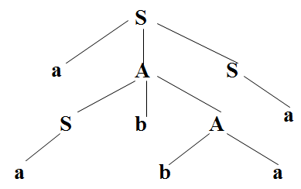
正规文法
G ＝（V_{T},V_{N},S,P）
V_{T} ：终结符号的非空有限集合
V_{N} ：非终结符号的非空有限集 V_{T} /\ V_{N} ＝∅
S ：非终结开始符号
P ：产生式集合（有限）
3型 正规文法 ( 右线性文法） | G的任意产生式为 A → αB 或 A → α α∈ VT * A,B∈ VN
3型 正规文法 ( 左线性文法） | G的任意产生式为 A → Bα 或 A → α α∈ VT * A,B∈ VN

Slide 33
正规文法与正规式
定义标识符的产生式P如下：
<标识符> -> l|<标识符>l | <标识符> d 左线性文法
或
<标识符> -> l|l<字母数字> 右线性文法
<字母数字>-> l|d|l <字母数字> |d <字母数字>
其中l代表a-z中任意一英文字母
d代表0-9中任意一数字。
定义标识符的正规式表示如下：
l(l|d)*
正规式更简洁，正规文法更已于识别。

Slide 34
3．3 正规表达式与有限自动机
基本概念
设∑是一个有穷字母表，它的每一个元素称为一个字符（符号）。
(1) 字（字符串）：由∑中的字符所构成的一个有穷序列，长度为0的字符串为空字，记为ε。
(2) ∑* 表示∑上所有字的全体，包含ε。
例如，若 ∑＝{x,y},则 ∑*＝{ε,x,y,xx,xy,yx,yy,xxx,…}
(3) Φ＝{ },表示不包含任何字的空集。
注意：ε、Φ和{ε}不同
(4) ∑* 的子集U和V的积（连接）定义为：
UV ＝ {αβ|α∈U & β∈V}
推论： UV≠VU; (UV)W＝U(VW); V^{n}＝VV…V (n个V)； V⁰＝{ε}
(5) V*＝V⁰∪V¹∪V²∪V³∪…，称V*是V的闭包。
(6) V⁺＝VV*，称V⁺是V的正则闭包。
(7) 推论：闭包V*中的每一个字都是由V中的字经有限次连接而成的。

Slide 35
3．3．1 正规式与正规集
1.正规式和正规集的递归定义
（1ε和Φ都是∑上的正规式，它们所表示的正规集为 {ε}和Φ；
（2 任何a∈∑，a是∑上的一个正规式，它所表示的正规集为{a}；
（3 假定U和V都是∑上的正规式，它们所表示的正规集为分别记为L(U)和L(V)，那么，(U|V)、(U·V)和U*（/V*）也都是正规式，它们所表示的正规集分别为：L(U)∪L(V)、L(U)L(V)（连接积）和 (L(U))*。
(4 仅由有限次使用上述三步骤而定义的表达式才是∑上的正规式，仅由这些正规式所表示的字集才是∑上的正规集。
1956, 美国数学家Stephen Kleene
文本查找与替换！
正规式也称正则表达式，也是表示正规集的数学工具。
正规集也就是有正规式可以确定的串的集合。
“或”、“连接”、“闭包”

Slide 36
3．3．1 正规式与正规集
2.正规式的运算符
运算符
读法
优先级
说明
*
闭包
高
任意有限次的自重复连接
·
连接
次高
可省略
|
或
低
例1：∑＝{ a , b , 0 , 1 }
正规式
正规集
举例
ba*
∑上所有以b为首，后跟任意多个a的字
b,ba,bb,baa,…
a(a|b)*
∑上所有以a为首的英文字
a,aa,ab,aaa,aab, …
(a|b)*(aa|bb)(a|b)*
∑上所有含有两个连续a或b的字
aa,bb,aaa,abb, …
a,b,a1,b1,ab0, …
(a|b)(a|b|0|1)*
∑上所有的“标识符”
0,1,10,11,100, …
(0|1)(0|1)*
∑上所有的二进制数
(0|1)*(1)
∑上所有的奇数
1,11,101,111, …

Slide 37
3．3．1 正规式与正规集
2.等价定律
等价：
若 两个正规式所表达的正规集相同，则两个正规式等价。
(1) b(ab)*=(ba)*b ； （a|b）*＝（a*b*）*
(2) 交换率：U|V ＝ V|U
(3) 结合率：U|(V|W) ＝ (U|V)|W
U(VW) ＝ （UV）W
(4) 分配率：U(V|W) ＝ UV|UW
(V|W)U ＝ VU|WU
(5) 零一率： εU ＝ Uε＝ U
(6) 抽取率：U|U=U, r*= ε|r|rr|rrr|…
A|A=A
(A*)*=A*
证明？

Slide 38
3．3．2 确定有限自动机（DFA）
(1)定义
一个确定有限自动机（DFA）M 是一个五元式
M = ( S, ∑, δ,s₀，F )
其中：
(1) S是一个有限集，它的每一个元素称为一个状态；
(2)∑是一个有穷字母集，它的每一个元素称为一个输入字符；
(3)δ是一个从S×∑至S的（单值）部分影射；
δ(s1,a)=s2：s2为s1的一个后继状态，s1∈S,s2∈S；
(4) s₀∈S，是唯一的一个初态；
(5) F ⊆ S，是一个终态集（可空）。
表达物理世界的模型
内存有限->状态有限
确定-> 确定的后继状态
一个正规式能够表达一个字的集合，即语言
一个自动机能够识别一个字的集合，即语言

Slide 39
3．3．2 确定有限自动机（DFA）
(2)表示
DFA M＝({0，1，2，3}，{a，b}， δ ，0，{3})，其中δ为
δ (0，a)＝1 δ (1，a)＝3 δ (2，a)＝1 δ (3，a)＝3
δ (0，b)＝2 δ (1，b)＝2 δ (2，b)＝3 δ (3，b)＝3
输入字符
状态
a
b
a
1
a
a,b
0
1
2
0
b
a
1
3
2
3
2
1
3
b
2
b
3
3
3
状态转移图
状态转移矩阵

Slide 40
3．3．2 确定有限自动机（DFA）
(3) 性质
1 一个DFA可以表示为确定的状态转换矩阵或状态转换图；
2 对于∑*中的任何字α，若存在一条从初态到某一终态结的道路，且这条路上所有狐的标记符连接成的字等于α，则称α可为DFA M 所识别（读出或接受），DFA M 所能识别的字的全体记为L(M)；
3 如果一个DFA M的输入字母表为∑，则我们称M是∑上的一个DFA； ∑上的一个字集V ⊂∑* 是正规的，当且仅当存在∑上的DFA M，使得V＝L(M)
4 DFA 的确定性：δ：S×∑→S为单值函数；多值函数对应非确定自动机 NFA 。

Slide 41
3．3．3 非确定有限自动机（NFA）
(1) 定义
一个非确定有限自动机（NFA）M 是一个五元式
M = ( S, ∑, δ,S₀，F ),其中：
(1) S是一个有限集，它的每一个元素称为一个状态
(2)∑是一个有穷字母集，它的每一个元素称为一个输入字符；
(3)δ是一个从S×∑*至S的子集（not单值）影射；
即 ： δ ：S×∑*→2^{S}；
(4) S₀⊆ S，是一个非空初态集；
(5) F ⊆S，是一个终态集（可空）。
正规式 → NFA →DFA →程序
边上可以是字符，也可以是字
一个状态上的两条边上可以相同字(符)
边上的字符可以是
ε

Slide 42
3．3．3 非确定有限自动机（NFA）
(2) 举例
NFA 举例 ：识别含有连续两个a或b的字
a,b
0
3
a,b
a
a
a,b
aa
bb
ε
ε
X
5
1
b
a
2
ε
6
ε
Y
b
b
1
2
a
4
a,b
a,b

Slide 43
3．3．3 非确定有限自动机（NFA）
(3)性质
(1)NFA的状态转换图中，每条弧采用∑*中的一个字（不一定要不同，且可以是ε）作标记，称为输入字，整个图至少含有一个初态结以及若干个（含0）终态结；
(2)对于∑*中的任何字α，若存在一条从初态到某一终态结的道路，且这条路上所有狐的标记符连接成的字等于α，则称α可为NFA M 所识别（读出或接受），NFA M 所能识别的字的全体记为L(M)；若M的某些结既是初态结又是终态结，或者存在一条从某个初态结到终态结的ε，那么空字可为M接受；
(3)DFA是NFA的特例，对于每个NFA M存在一个DFA M’,使L(M)＝L(M’)；
(4)对于任何两个有限自动机M和M’，如果L(M)=L(M’)，则称M与M’等价；
(5)判定任何有限自动机等价性的算法是存在的。
可判定
证明

Slide 44
3．3．3 非确定有限自动机（NFA）
(4)性质分析
两个正规式所表达的正规集相同，则两个正规式等价
(1)如果一个DFA M的输入字母表为∑，则我们称M是∑上的一个DFA； ∑上的一个字集V ⊂∑* 是正规的，当且仅当存在∑上的DFA M，使得V＝L(M)
(2)DFA是NFA的特例，对于每个NFA M存在一个DFA M’,使L(M)＝L(M’)；
(3)正规文法与有限自动机的等价性；
(4)正规式与有限自动机的等价性；
正规文法┝┥正规式┝┥ NFA M ┝┥ DFA M

Slide 45
3．3．3 非确定有限自动机（NFA）
(4)性质分析
正规文法
语
言
层
次
产生
（2）
正规表达式
表达
正规集
（正规语言）
等价
识别
机
器
层
次
识别
等价
（3）
非确定有限自动机(NFA)
（1）
确定化
确定有限自动机(DFA)
最小化
（4）

Slide 46
小结
单核CPU是按照确定性执行顺序，所以最终要确定性有限自动机！NFA表达更方便
不同人提出不同表达方式而已（正规表达式，正规文法）
转化为两个语言等价
这三种模型虽然定义迥然不同，但却表示同样的正则语言。幸运的是，只需要很简单的规则，就能把任何正则表达式转化成NFA，而任何一个NFA又都可以转化为DFA，这样我们就能把正则表达式转化为易于编程的DFA，来真正进行词法分析的工作

Slide 47
NFA－>DFA （1）举例
正规集：
两个连续 a 或 b的字
正规式：
( a|b) * ( aa|bb) ( a|b) *
a,b
0
aa
bb
1
2
正规式 -> NFA -> DFA
NFA -> DFA
a,b
a,b

Slide 48
NFA－>DFA （2）等价变换
a,b
a
a,b
3
a
X
ε
5
ε
1
ε
ε
2
6
Y
b
4
b
引进新的初态X和终态结点Y
δ (X ， ε)= S₀ ; δ (f ， ε)= Y f ∈ F
(2) 三类箭狐分裂（AB ; A|B ; A* )
初始变换
AB
A | B
A*
j
i
j
i
j
i
A
ε
ε
i
A
k
B
j
i
i
k
j
j
B
A

Slide 49
NFA－>DFA （3）构造闭包
a,b
a
3
a
a,b
X
ε
5
ε
1
ε
ε
2
6
Y
b
4
b
ε_CLOSURE（X）
K+1列
状态集I ( I⊆ S)的闭包:
ε_CLOSURE（I）＝I∪J
J:I中结点经过任意ε而到达的结点集合
(2) I的字符a可达状态集：
I_{a} = ε_CLOSURE（J）
J:I中结点经过一条a弧而到达的结点集合
(3)重构状态转换图：
ε_CLOSURE（X）× ∑ → R1
R1 × ∑ → R2
… … 穷尽所有状态集
I | I_{a} | I_{b}
{X,5,1} | {5,3,1} | {5,4,1}
{5,3,1} | {5,3,1,2,6,Y} | {5,4,1}
{5,4,1} | {5,3,1} | {5,4,1,2,6,Y}
{5,3,1,2,6,Y} | {5,3,1,2,6,Y} | {5,4,1, 6,Y}
{5,4,1,2,6,Y} | {5,3,1,6,Y} | {5,4,1,2,6,Y}
{5,4,1,6,Y} | {5,3,1,6,Y} | {5,4,1,2,6,Y}
{5,3,1,6,Y} | {5,3,1,2,6,Y} | {5,4,1, 6,Y}
消除ε

Slide 50
NFA－>DFA （4）状态子集重命名
a,b
a
3
a
a,b
X
ε
5
ε
1
ε
ε
2
6
Y
b
4
b
S | a | b
0 | 1 | 2
1 | 3 | 2
2 | 1 | 4
3 | 3 | 5
4 | 6 | 4
5 | 6 | 4
6 | 3 | 5
0
a
b
b
1
2
a
a
b
a
3
4
b
b
a
b
a
a
5
6
b

Slide 51
NFA－>DFA （5）子集法总结
NFA M —>DFA M’’ 子集法：
（1）初期转换：增加X, Y， 正规式向单字符转换
（2) 构造闭包：确定性转换（消除ε和 ∑*）
（3）重新命名：合并并重命名等价状态
子集法作为算法的有效性：
(1)(3)是等价变换，（2）子集有限决定算法的有穷性。
结论：
DFA是NFA的特例；
对于每个NFA M存在一个DFA M’,使L(M)＝L(M’)

Slide 52
3．3．4 正规文法与有限自动机的等价性
定义：对于正规文法G和有限自动机M,
如果L(G)=L(M),则称G和M等价。
推论：
1－1 右正规文法G_{R} →(FA) M & L(G_{R})=L(M)
1－2 左正规文法G_{L} →(FA) M & L(G_{L})=L(M)
2－1 (FA) M →右正规文法 G_{R} & L(G_{R})=L(M)
2－2 (FA) M →左正规文法 G_{L} & L(G_{L})=L(M)
即： L(M) ＝L(G_{L})= L(G_{R})
四个引理

Slide 53
3．3．4 正规文法与有限自动机的等价性
G ＝（V_{T},V_{N},S,P）
V_{T} ：终结符号的非空有限集合
V_{N} ：非终结符号的非空有限集 V_{T} /\ V_{N} ＝∅
S ：非终结开始符号
P ：产生式集合（有限）
3型 正规文法 ( 右线性文法） | G的任意产生式为 A → αB 或 A → α α∈ VT * A,B∈ VN
3型 正规文法 ( 左线性文法） | G的任意产生式为 A → Bα 或 A → α α∈ VT * A,B∈ VN

Slide 54
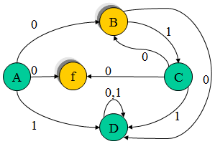
3．3．4 正规文法与有限自动机的等价性
一个非确定有限自动机（NFA）M 是一个五元式
M = ( S, ∑, δ,S₀，F ),其中：
(1) S是一个有限集，它的每一个元素称为一个状态
(2)∑是一个有穷字母集，它的每一个元素称为一个输入字符；
(3)δ是一个从S×∑*至S的子集（not单值）影射；
即 ： δ ：S×∑*→2^{S}；
(4) S₀⊆ S，是一个非空初态集；
(5) F ⊆S，是一个终态集（可空）。
正规式 → NFA →DFA →程序

Slide 55
3．3．4 正规文法与有限自动机的等价性
提炼对应关系
  正规文法G(非终结符，终结符，产生式)
  有限自动机(状态，字母表，映射)
证明/思考步骤
  正规文法->有限自动机：构造对应的自动机，并证明语言的等价性
    右线性文法
    左线性文法
  有限自动机：构造对应的文法，并证明语言的等价性

Slide 56
证明1-1：右正规文法G_{R}→(FA) M & L(G_{R})=L(M)
右正规文法 G_{R} ＝（V_{T},V_{N},S,P）
  -> M=< VN∪{f},VT,δ,S,{f}>
  每一个非终结符对应一个状态，并增加一个新的终结状态f
  终结符对应字母表
  A→a 则δ(A , a)=f
  A→aA1|aA2|… |aAk 则
  δ(A , a)={A1, A2,…,Ak}

Slide 57
证明1-1：右正规文法G_{R}→(FA) M & L(G_{R})=L(M)
已知 右正规文法 G_{R}＝<{0,1},{A,B,C,D},A,P>,
P：A→0|0B|1D, B→0D|1C, C→0|0B|1D, D→0D|1D
构造 NFA M=< VN∪{f},VT,δ,S,{f}>
δ: (1) A→a 则δ(A , a)=f
(2) A→aA1|aA2|… |aAk 则δ(A , a)={A1, A2,…,Ak}
证明：
(1)构造 G_{R} → (FA) M
(2) 最左推导 S ⇒ ⁺ w的充要条件
W∈ L(G) ┝┥ W∈ L(M)
所以：L(G_{R})=L(M)
0
B
1
0
A
0
f
0
C
0
0,1
1
1
D

Slide 58
证明1-2：左正规文法G_{L}→(FA) M & L(G_{L})=L(M)
左正规文法 G_{L} ＝（V_{T},V_{N},S,P）
  -> M=< VN∪{q0},VT,δ,q0,{S}>
  每一个非终结符对应一个状态，并增加一个新的初始状态q0
  终结符对应字母表
  A→a 则δ(q0 , a)=A
  A1→Aa, A2->Aa, …, Ak-> Aa 则
  δ(A , a)={A1, A2,…,Ak}

Slide 59
证明2－1: (FA) M →右正规文法 G_{R} & L(G_{R})=L(M)
DFA M =M = <S, ∑, δ,s₀，F>
(1)s₀∈F,则增添s₀‘,使得s₀‘→s₀|ε, 初态由s₀‘取代s₀
(2)s₀∉F，令G_{R} = <∑, S,s₀,P>,
P :若有δ(A,a)= B,则 B∉F时，令A →aB
B∈F时，令A →a|aB
例：DFA M =<{A,B,C,D},{0,1}, δ ,A,{B}>
则
G_{R} = <{0,1}, {A,B,C,D},A,P>
A→0|0B|1D B→0D|1C
C→0|0B|1D D→0D|1D
关键是如何构造产生式
B
0
1
A
0
0
C
1
1
D
0,1

Slide 60
证明2－1: (FA) M →左正规文法 G_{L} & L(G_{L})=L(M)
例：DFA M =<{A,B,C,D,f},{0,1}, δ ,A,{f}>
则
G_{L} = <{0,1}, {B,C,D,f},f,P>
f→0|C0 C→B1
B→0|C0 D→C1|D0|D1|B0
关键是如何构造产生式
0
B
1
0
A
0
f
0
C
0
0,1
1
1
D

Slide 61
3．3．5 正规式有限自动机的等价性
两个正规式所表达的正规集相同，则两个正规式等价
(1)如果一个DFA M的输入字母表为∑，则我们称M是∑上的一个DFA； ∑上的一个字集V ⊂∑* 是正规的，当且仅当存在∑上的DFA M，使得V＝L(M)
(2)DFA是NFA的特例，对于每个NFA M存在一个DFA M’,使L(M)＝L(M’)；
(3)正规文法与有限自动机的等价性；
(4)正规式与有限自动机的等价性；
a: FA M →正规式r,使得L(r)=L(M)
b: 正规式r→FA M ,使得L(M)=L(r)
正规文法┝┥正规式┝┥ NFA M ┝┥DFA M

Slide 62
FA M →正规式r
一个非确定有限自动机（NFA）M 是一个五元式
M = ( S, ∑, δ,S₀，F ),其中：
(1) S是一个有限集，它的每一个元素称为一个状态
(2)∑是一个有穷字母集，它的每一个元素称为一个输入字符；
(3)δ是一个从S×∑*至S的子集（not单值）影射；
即 ： δ ：S×∑*→2^{S}；
(4) S₀⊆ S，是一个非空初态集；
(5) F ⊆S，是一个终态集（可空）。
正规式 → NFA →DFA →程序
a,b
aa
0
bb
1
2
a,b
a,b

Slide 63
FA M →正规式r
（1ε和Φ都是∑上的正规式，它们所表示的正规集为 {ε}和Φ；
（2 任何a∈∑，a是∑上的一个正规式，它所表示的正规集为{a}；
（3 假定U和V都是∑上的正规式，它们所表示的正规集为分别记为L(U)和L(V)，那么，(U|V)、(U·V)和U*（/V*）也都是正规式，它们所表示的正规集分别为：L(U)∪L(V)、L(U)L(V)（连接积）和 (L(U))*。
(4 仅由有限次使用上述三步骤而定义的表达式才是∑上的正规式，仅由这些正规式所表示的字集才是∑上的正规集。
( a|b) * ( aa|bb) ( a|b) *

Slide 64
3．3．5 正规式有限自动机的等价性
a,b
aa
0
bb
提炼对应关系
  NFA
  正规式
证明/思考步骤
  NFA->正规式：构造正规式(主要构造r1|r2, r1.r2, r1*)
  正规式->NFA：从空字，空集，a∈∑，r1|r2, r1.r2, r1*出发，构造NFA，找到语言等价性
1
2
∑
a,b
a,b
( a|b) * ( aa|bb) ( a|b) *
消去状态
增加状态

Slide 65
FA M →正规式r
Step1: 增加唯一初态X和唯一终态Y
Step2：通过以下替换规则，消去所有状态，只剩下X和Y
X
ε
M
ε
Y
和NFA确定化过程相反
V1
V2
V1V2
V1
V1|V2
V2
V2
V1
V3
V1V2 * V3

Slide 66
正规式r→FA M
基于正规式r的运算符数目的归纳法证明
0个运算符 (r=ε,r=Φ,r=a)
假设结论对少于k个运算符成立(归纳假设！)
证明k个运算符也成立
  -case1: r=r1|r2
  -case2: r=r1.r2
  -case3: r=r1*
a
q0
q0
qf
q0
qf
自己增加状态，然后把正规式的字符标记在上面
自然数归纳法
结构归纳法

Slide 67
正规式r→FA M
M_{i} = ( S_{i}, ∑_{i}, δ_{i},{q_{i}}，{f_{i}} )
r=r1|r2
(2) r= r1r2
(3) r=r1*
M1
ε
q1
f1
ε
q0
f0
ε
M2
ε
q2
f2
M = ( S₁Us₂U{q₀,f₀}, ∑₁U ∑₂, δ,{q₀}，{f₀} ),
L(M)=L(M₁)U L(M₂)=L(r₁)U L(r₂)=L(r)
M1
ε
M2
q1
f1
q2
f2
M = ( S₁Us₂, ∑₁U ∑₂, δ,{q₁}，{f₂} ),
L(M)=L(M₁)L(M₂)=L(r₁)L(r₂)=L(r)
ε
ε
M1
ε
q0
q1
f1
f0
ε
M = ( S₁U{q₀,f₀}, ∑₁, δ,{q₀}，{f₀} ),
L(M)=L(M₁)*=L(r₁)*=L(r)
P56 例3.5

Slide 68
正规式r→FA M 举例
ε
r=1*
ε
1
ε
q2
q3
q4
q5
ε
ε
r=01*
0
ε
1
ε
q1
q2
q3
q4
q5
ε
q6
1
q7
q8
q0
r=01*|1
0
ε
1
ε
q1
q2
q3
q4
q5
ε

Slide 69
3．3．6 确定有限自动机的化简
（1）定义：DFA M的化简，寻找一个状态数比M少的DFA M’，使得L(M)=L(M’)
（2）状态等价
若两个状态均能读出字W而停于终态，则互相等价
不等价则称为可区别的 (例如，终态和非终态)
（3）DFA M的状态最小化过程
将M的状态集分割成不相交的子集，使得任何不同的两个子集中的状态都是可区别的，而同一个子集中的任何两个状态都是等价的；
最后，在每个子集中选出一个代表，消去子集中其它状态。
CPU计算能力有限

Slide 70
3．3．6 确定有限自动机的化简 举例
{3,4,5,6}: 互相等价
{0,1,2}＝{1} ∪ {0,2} （w=a）
＝{1} ∪ {0} ∪ {2} （w=b）
0
a
b
b
1
2
a
Step1: 终态和非终态两个组
Step2: 分别在两个组中进一步划分
Step3: 重复执行step2, 直到每个组不可再分
Step4: 得出化简自动机
a
b
a
3
4
b
a
1
a
a,b
b
a
b
a
0
b
a
a
3
5
6
b
b
2
b
I的字符a可达状态集：
I_{a} = ε_CLOSURE（J）

Slide 71
a
a
4
6
b
a
a
b
⇒
a
1
7
b
b
5
a
b
a
b
3
b
2
例子：将图中的DFA M最小化。

Slide 72
① 将M分成两个子集：
一个终态（可接受态）组成，一个非终态组成。
P0＝({1,2,3,4},｛5,6,7})
② 第1个子集｛1,2,3,4｝中：
｛1,2}中的状态和｛3,4}中的任何状态在读入a后到达了不等价的状态，两个状态都是不可区别的。
P1＝({1,2},｛3,4},｛5,6,7})
③ P1中的｛3,4}对应输入符号a或b，将再分割：
P2＝({1,2},{3},{4},{5,6,7})
④ P2中的{5,6,7}可有输入符号a或b，分割为：

Slide 73
P3＝({1,2},{3},{4},{5},{6,7})
{1,2},{6,7}不能再分割，也即等价的。
a
a
6
4
b
a
a
a
a
b
⇒
1
a
7
4
b
b
5
6
b
b
a
a
a
3
b
b
a
b
2
⇒
1
b
b
5
b
a
3

Slide 74
第三章 词法分析 总结
3.1 对于词法分析器的要求 程序
3．1．1 词法分析器的功能和输出形式 3．1．2 词法分析器作为一个独立子程序
3.2 词法分析器的设计 DFA —程序
3．2．1 输入、预处理 3．2．2 单词符号的识别：超前搜索
3．2．3 状态转换图 3．2．4 状态转换图的实现
3.3 正规表达式与有限自动机
正规文法┝┥正规式┝┥ NFA M ┝┥DFA M ┝┥程序
3.4 词法分析器的自动产生
正规文法 ⇒ 正规式 ⇒ NFA M ⇒ DFA M ⇒ 程序

Slide 75
总结
程
序
层
面
源程序
源程序
中间程序
汇编程序/机器程序
语言
(正则文法)
抽象语法树
(上下文无关文法)
中间语言语言
汇编语言/机器指令
理
论
层
面
手动
实现
Lex
手动
实现
Yacc
词法分析器
(有限自动机)
语法分析器
(下推自动机)
转换器
(虚拟机)
执行器
(CPU)

Slide 76
总结
正规文法
语
言
层
次
产生
正规表达式
表达
正规集
（正规语言）
等价
等价
识别
识别
自
动
机
层
次
非确定有限
自动机
确定化
确定有限
自动机
最小化

Slide 77
程序实现
1班：
NFA -> DFA -> 最小化
2班：
正规文法 <-> FA
3班：
正规式 <-> FA

Slide 78
作业
6,7,8,9,12,14,15

Slide 79

课程学习方法
各个击破，分而治之；
前后联系，融会贯通；
联系实际，学以致用；
强调原理，不拘细节。

